Slide 1

Redes de Computadores
Cabeamento Estruturado

Slide 2
Cabeamento Estruturado
Camada física do Modelo OSI
CAMADA | FUNÇÃO
7-Aplicação | Funções especialistas (transferência de arquivos, envio de e-mail, terminal virtual).
6-Apresentação | Formatação dos dados, conversão de códigos e caracteres.
5-Sessão | Negociação e conexão com outros nós, analogia.
4-Transporte | Oferece métodos para a entrega de dados ponto-a-ponto.
3-Rede | Roteamento de pacotes em uma ou várias redes.
2-Enlace | Detecção de erros.
1-Física | Transmissão e recepção dos bits brutos através do meio físico de transmissão.

Slide 3


Cabeamento Estruturado
O primeiro padrão para cabeamento foi a EIA/TIA 568-A.
A última revisão do padrão foi a EIA/TIA 568-D.
Recomendado cabeamento CAT7 para par trançado.
Entretanto, o comumente utilizado são cabos CAT6.

Slide 4
Cabeamento Estruturado
E EIA/TIA 568-B definiu os requisitos mínimos para um sistema de cabeamento interno.
A EIA/TIA 568-B tem três partes:
EIA/TIA 568-B.1: Documento principal que contém o padrão comercial de cabeamento.
EIA/TIA 568-B.2: Par trançado.
EIA/TIA 568-B.3: Fibras ópticas.

Slide 5
Cabeamento Estruturado
ANSI/TIA/EIA-568-A e ANSI/TIA/EIA- 568-B: Especificação geral sobre cabeamento estruturado em instalações comerciais. A 568-B substitui a 568-A.
ANSI/TIA/EIA-569- A: Especificações gerais para implantação de cabos, como infraestrutura, canaletas, bandejas, eletrodutos e calhas.
ANSI/TIA/EIA-606 – Administração, identificação e documentação do cabeamento.
ANSI/TIA/EIA-607 – Aterramento.
ANSI/TIA/EIA-570 – Especificação geral sobre cabeamento estruturado em instalações residenciais.

Slide 6
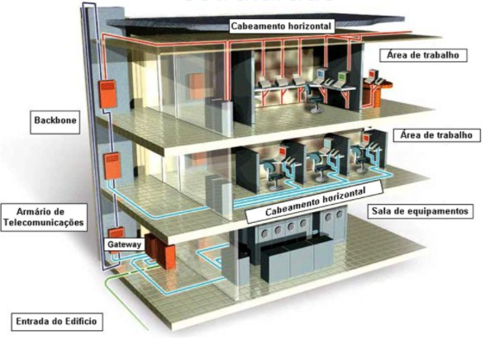
Cabeamento Estruturado
Dentro da EIA/TIA 569B são definidos seis subsistemas para estruturar o cabeamento:
Entrada do Edifício (building entrance);
Sala de Equipamentos (Equipment room – ER);
Armário de Telecomunicações (Telecommunications room –TR);
Cabeamento de Backbone;
Cabeamento Horizontal (Telecommunications outlet – TCO);
Área de trabalho (work area).
4
6
3
2
5
1

Slide 7
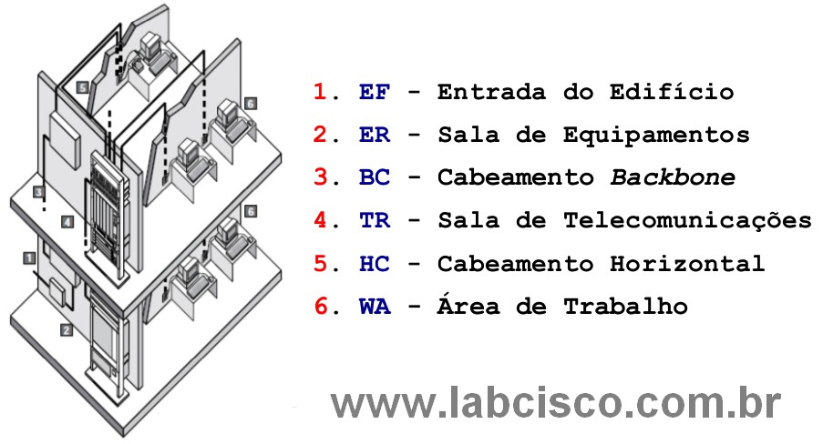
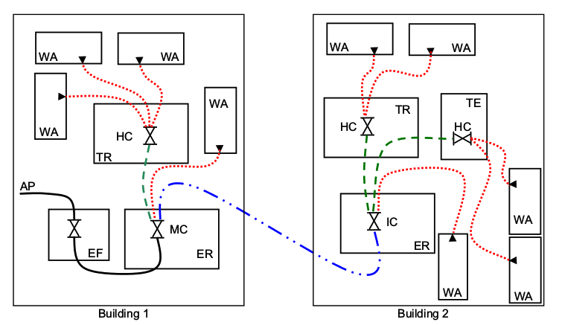
Cabeamento Estruturado
Norma ANSI/TIA-568-C.1 (2009) traz um layout representando prédios comerciais e seus respectivos componentes no contexto do cabeamento de telecomunicações.
Horizontal Cabling (Distribuidor A)
Main Cross Connect (Distribuidor C)
Intermediate Cross Connect (Distribuidor B)
Fonte: http://labcisco.blogspot.com/2014/10/sistema-de-cabeamento-estruturado-em.html

Slide 8
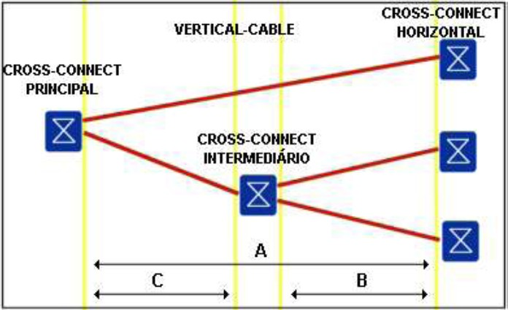
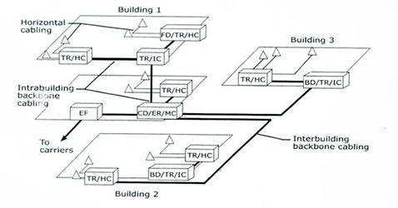
Cabeamento Estruturado
Estrutura de um sistema de cabeamento de telecomunicações:
Entre o MC (Main Cross) e o IC (Intermediate Cross) fica o cabeamento de backbone.
Normalmente se usa fibra óptica monomodo ou mutimodo entre o MC e IC.
Na área de trabalho (WR), utiliza-se cabos CAT5 ou CAT6.
Fonte: https://www.abtdti.com/services.html

Slide 9
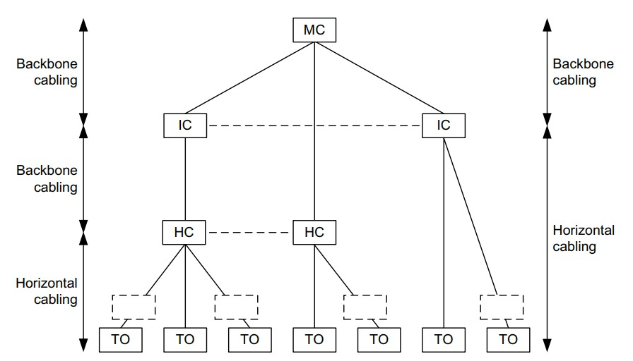
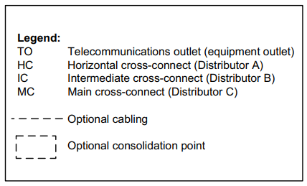
Cabeamento Estruturado
Três camadas de hierarquia de cabeamento recomendadas.
O primeiro nível é o MC, que conecta com o segundo nível, o IC.
O cabeamento de backbone conecta o MC com o IC e o IC com o HC.
O HC se conecta com a área de trabalho.
Fonte: http://innovave.com/wp-content/uploads/2016/01/TIA-568-C.1.pdf

Slide 10
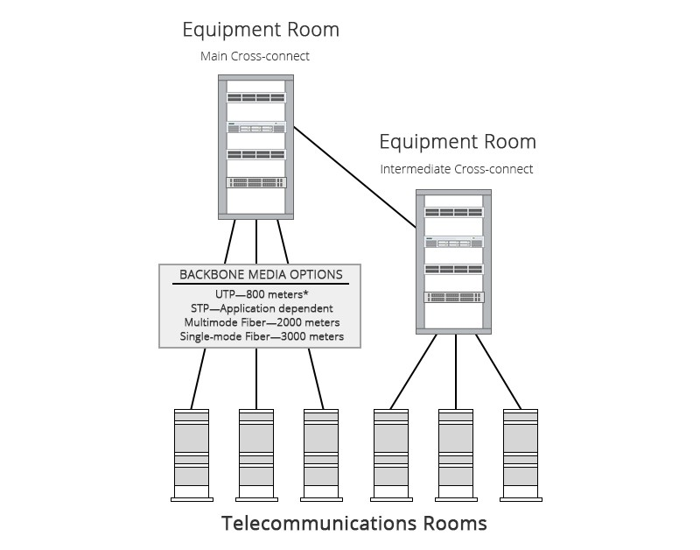
Sala de Equipamentos

Slide 11
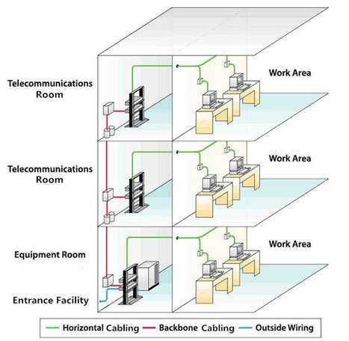
Cabeamento Horizontal
Cabeamento permanente dentro de um prédio.
Demanda atenção na hora de planejar esse tipo de cabeamento, pois será a interface com o usuário.
É importante fazer um bom planejamento de endereços IP para necessidades futuras.
Fonte: https://www.scoop.it/topic/communication-473

Slide 12
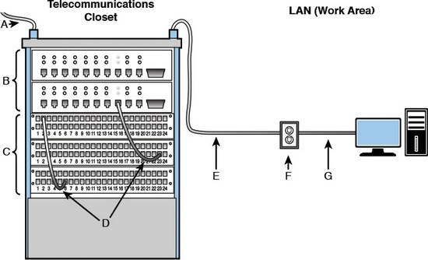
Estrutura Básica do Cabeamento Horizontal
Cabeamento de Backbone.
Switch.
Patch Panels.
Patch Cables.
Cabeamento para a LAN (horizontal).
Saída pela parede.
Cabeamento ligando os computadores.
1
2
3
5
6
7
4

Slide 13
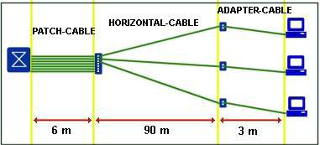
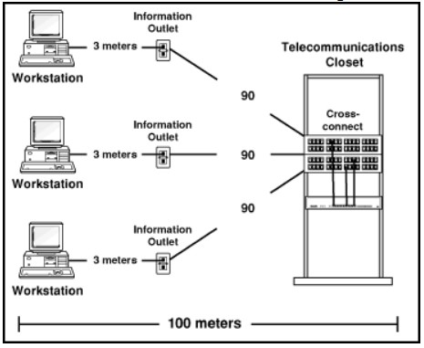
Estrutura Básica do Cabeamento Horizontal
Cabeamento de Backbone.
Switch.
Patch Panels.
Patch Cables.
Cabeamento para a LAN (horizontal).
Saída pela parede.
Cabeamento ligando os computadores.

Slide 14
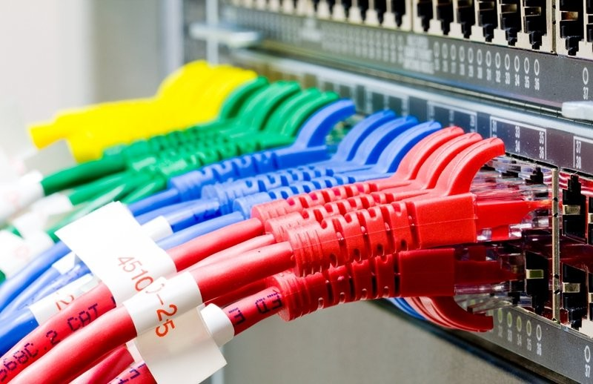
Etiquetagem
A etiquetagem (labeling) é extremamente importante para uma rede de computadores.
Etiquetagem por porta: etiquetar equipamentos e cabos.
Etiquetagem por sistema: os profissionais saberão quais sistemas estão envolvidos.

Slide 15
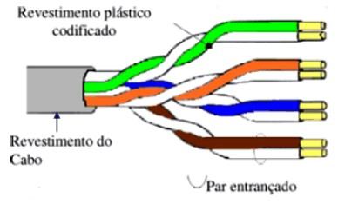
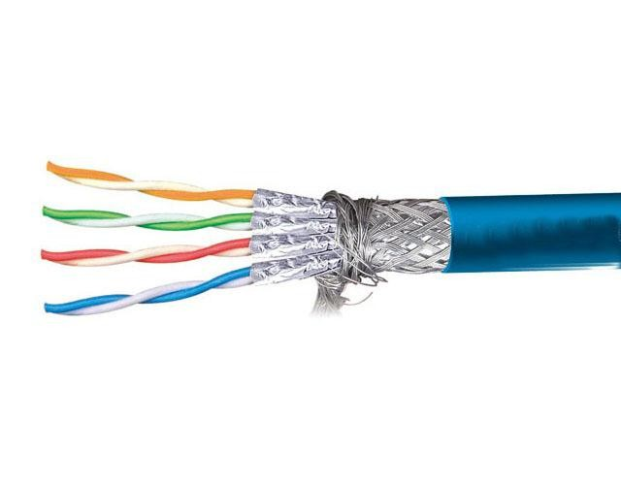
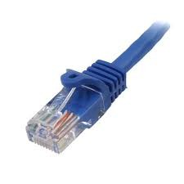
Cabos Unshielded Twisted-Pair (UTP)
Cabo de par trançado
Fundamentais para redes de computadores.
Os mais comuns são o CAT5e, CAT6, CAT6a, porém tem também o cat7 e cat8 (evoluções).
Os CAT5e são um aprimoramento dos CAT5, oferecendo mais velocidade.
Os CAT6 oferece um desempenho ainda melhor, com uma largura de banda de 250 MHz.

Slide 16
Cabos Unshielded Twisted-Pair (UTP)
Cabo de par trançado
No par trançado, nenhum dos pares é conectado a um “aterramento”.
Os sinais nos fios são configurados para uma linha de sinal alta (+) e baixa (-).
O sinal (+) indica que a relação de fase do sinal no fio é positiva, e o sinal (-) indica que a fase do sinal no fio é negativa.
Ambos os sinais são relativos a um terra virtual. Isso é chamado de modo balanceado.

Slide 17
Cabos Unshielded Twisted-Pair (UTP)
Nome | Padrão | Largura de banda | Aplicações | Notas
Cat.3 | UTP | 16 MHz | 10BASE-T e 100BASE-T4 Ethernet | Descrito na EIA/TIA-568. Não recomendado para taxas maiores que 16 Mbit/s. Cabos de telefonia.
Cat.4 | UTP | 20 MHz | 16 Mbit/s Token Ring | Obsoleto.
Cat.5 | UTP | 100 MHz | 100BASE-TX & 1000BASE-T Ethernet | Totalmente substituído pelo 5e.
Cat.5e | UTP | 125 MHz | 100BASE-TX & 1000BASE-T Ethernet | Melhoria da Cat5.
Cat.6 | UTP | 250 MHz | 1000BASE-TX & 10GBASE-T Ethernet
Cat.6a | U/FTP, F/UTP | 500 MHz | 10GBASE-TX Ethernet | Adiciona blindagem. ISO/IEC 11801:2002.
Cat.7 | F/FTP, S/FTP | 600 MHz | Telefonia, CCTV, 1000BASE-TX no mesmo cabo. 10GBASE-T Ethernet. | Cabo blindado. ISO/IEC 11801 2nd Ed.
Cat.7a | F/FTP, S/FTP | 1000 MHz | Telefonia, CATV, 1000BASE-TX no mesmo cabo. 10GBASE-T Ethernet. | Usa os 4 pares. ISO/IEC 11801 2nd Ed. Am. 2.
Cat.8.1 | U/FTP, F/UTP | 1600-2000 MHz | Telefonia, CATV, 1000BASE-TX no mesmo cabo. 40GBASE-T Ethernet. | Em desenvolvimento.
Cat.8.2 | F/FTP, S/FTP | 1600-2000 MHz | Telefonia, CATV, 1000BASE-TX no mesmo cabo. 40GBASE-T Ethernet. | Em desenvolvimento.
Fonte: https://pt.wikipedia.org/wiki/Cabo_de_par_tran%C3%A7ado

Slide 18
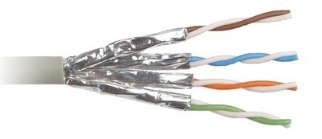
Cabos Unshielded Twisted-Pair (UTP)
Alguns Termos Importantes
Fast Ethernet: Um sistema Ethernet operando a 100 Mbps.
Gigabit Ethernet: Um sistema Ethernet operando a 1000 Mbps.
Cabos Shielded Twisted Pair (STP): Cabo com proteção contra interferência eletromagnética.
Congestionamento na Rede: uma diminuição na velocidade do tráfego.
Gargalo (Bottlenecking): congestionamento.

Slide 19
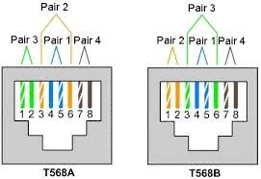
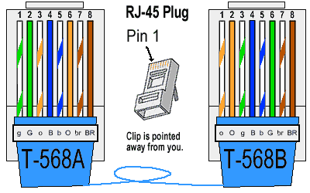
Conectores para Cabos UTP CAT6/5e/5
Para termos cabos com alta performance é necessário bons conectores.
EIA/TIA 568-B.2 e B.2-1
Dentro da EIA/TIA 568-B temos os guias T568A e T568B que especificam a cor do fio que deve ser conectado no conector RJ-45

Slide 20
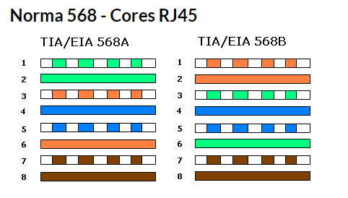
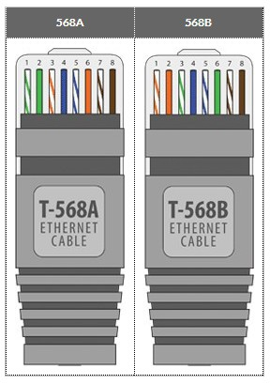
Conectores para Cabos UTP CAT6/5e/5

Slide 21
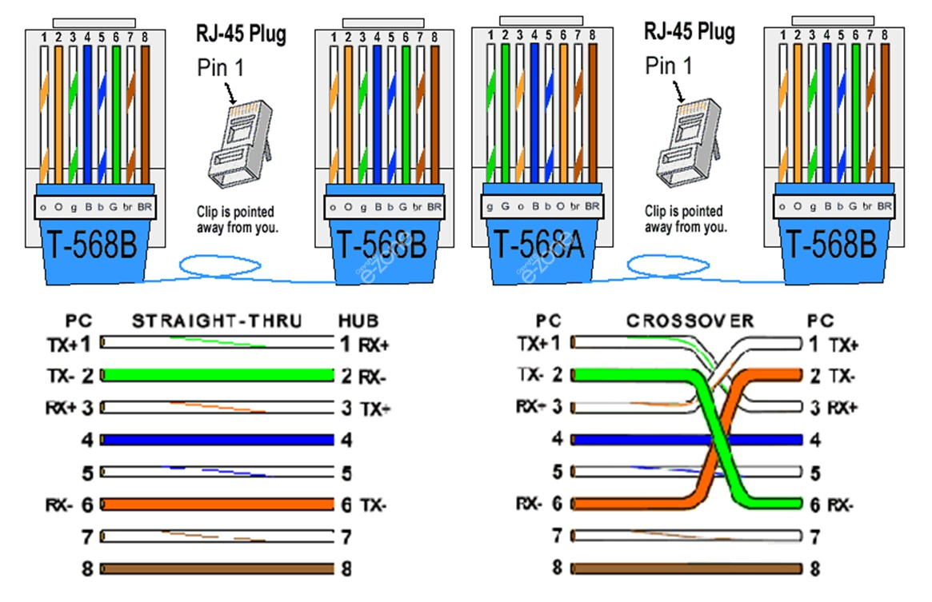
Conectores para Cabos UTP CAT6/5e/5

Slide 22
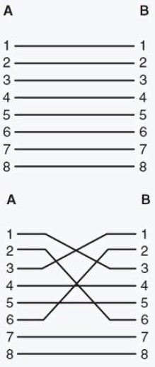
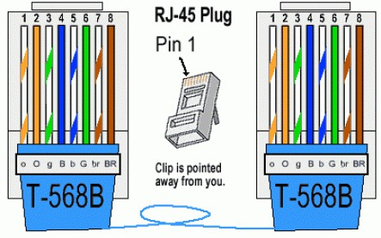
Conectores para Cabos UTP CAT6/5e/5
Cabos Straight-through
Neste tipo de cabo, os quatro pares se conectam com as mesmas numerações na terminação do cabo. Ou seja, pino 1 com pino 1. Pino 2, com pino 2.
Cabo crossover
Quando transmitir no par A, vai receber no par B e se transmitir no par B, vai receber no par A.

Slide 23
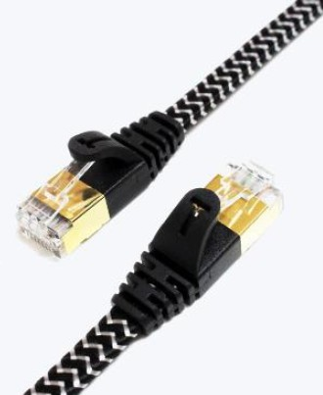
Gigabit Ethernet Sobre Par Trançado
10GBASE-T
Ethernet sobre cobre está disponível com 10 Mbps (Ethernet), 100 Mbps (Fast Ethernet), 1000 Mbps (Gigabit Ethernet) e 10 Gbps (10 Gigabit Ethernet).
A Ethernet 10 Gigabit suporta apenas conexões full duplex os quais podem ser conectados com switches. Três melhorias são necessárias para transmitir em altas taxas:
Aprimoramentos dos cabos.
Eletrônica usada para transmitir e receber dados.
Cabos e eletrônica adequadas para permitir maiores velocidades e distância.

Slide 24

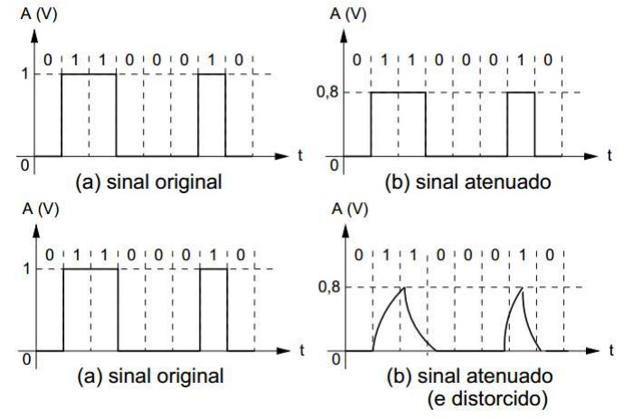
Transmissão de Sinal – Atenuação
Os meios de transmissão geralmente apresentam diferentes níveis de atenuação para diferentes frequências, ou seja, normalmente a transmissão de sinal por meio de um determinado canal pode provocar uma distorção na sua forma, como também a diminuição de sua potência.

Slide 25
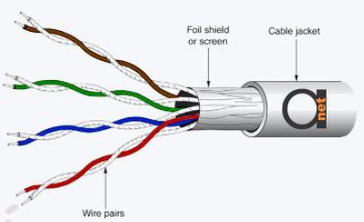
Gigabit Ethernet Sobre Par Trançado
10GBASE-T
A partir dos cabos CAT6, muitos pares trançados foram usados com uma blindagem. São os cabos F/UTP.
Esta blindagem oferece melhor segurança pois diminui as chances dos dados serem irradiados para fora do cabo.
Também ajuda a reduzir a interferência eletromagnética, interferência de radiofrequência e alien crosstalk.

Slide 26
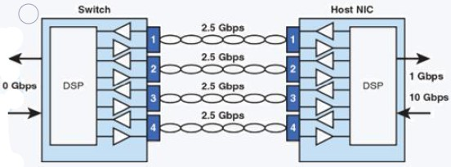
Gigabit Ethernet Sobre Par Trançado
Transmissão do Sinal
Para chegarmos aos 10Gbps precisamos dos 4 pares.
Dividimos 10Gbps em quatros canais de 2.5Gbps.
São necessários processadores digitais de sinais (DSP) na recepção e transmissão.
Utiliza uma técnica de codificação multinível, desta forma é possível reduzir a largura de banda necessária para transportar os dados.

Slide 27
APS01
Dentro do modelo OSI, escolher 3 camadas das 7, em cada camada escolher no mínimo 1 protocolo e descrever sua funcionalidade e um exemplo de aplicação prática de cada um do protocolos escolhidos.
Cada equipe fará uma apresentação de no máximo 15 minutos, explicando seu relatório e exemplificando sua aplicação prática.

Slide 28


